Slide 1
Bivariační analýza

Slide 2
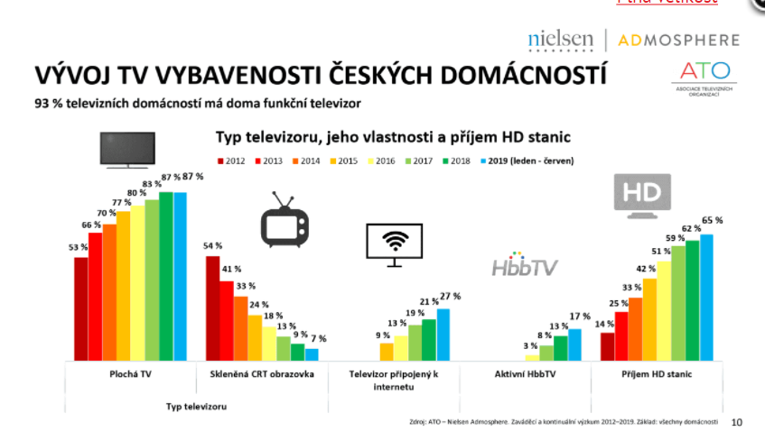

Slide 3
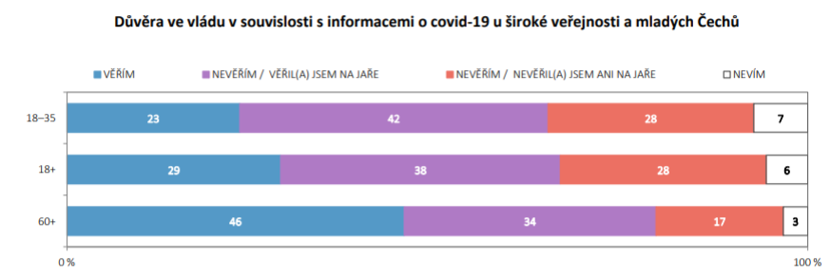
Covid-19 a šiřitelé konspiračních teorií. Průzkum postojů české veřejnosti. 2021. Praha: STEM. Dostupné z: https://www.stem.cz/wp-content/uploads/2021/04/STEM_COVID-19-a-siritele-konspiraci-CZ-verejne.pdf

Slide 4
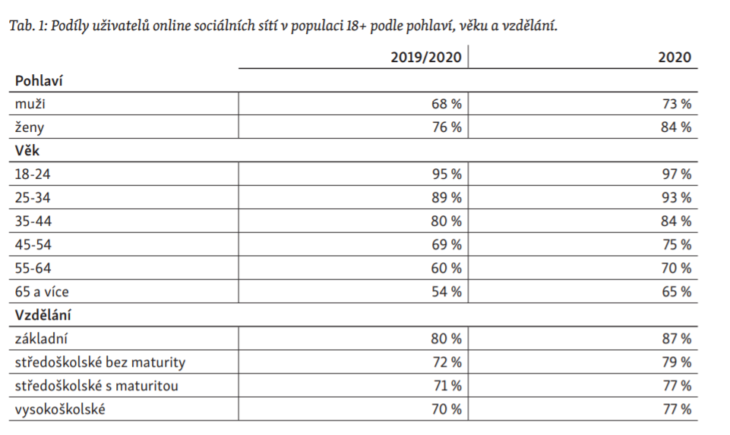
Zdroj: MACKOVÁ, Alena, Martina NOVOTNÁ, Klára PROCHÁZKOVÁ, Jakub MACEK a Lenka HRBKOVÁ. Češi na sítích, důvěra a polarizace v době pandemie. 2021. 20 s. doi:10.13140/RG.2.2.20950.78401/1.

Slide 5
Jak si zobrazit výsledky podle vybrané proměnné​/pro specifickou skupinu lidí?
tři možnosti:
  1) SELECT CASES
  2) SPLIT FILE
  3) BIVARIAČNÍ ANALÝZA

Slide 6
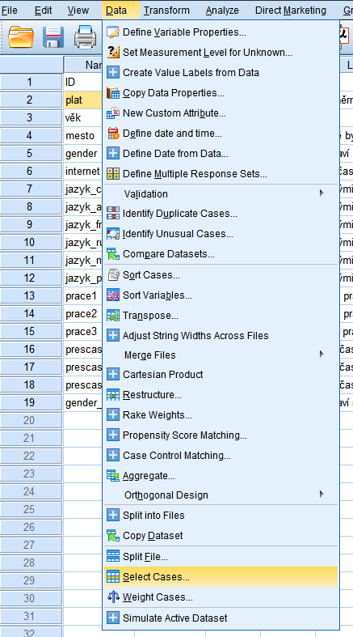
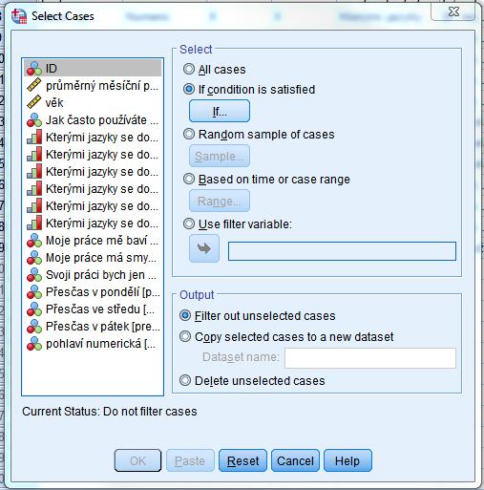
Select cases
1. Data → Select cases
2. If condition is satisfied
Co to dělá:
Vybere z našeho celé vzorku takové respondenty, které splňují naše nastavené podmínky
Každé další příkazy (statistiky), které SPSS zadáme, pak provádí pouze na vybrané sub-skupině

Slide 7
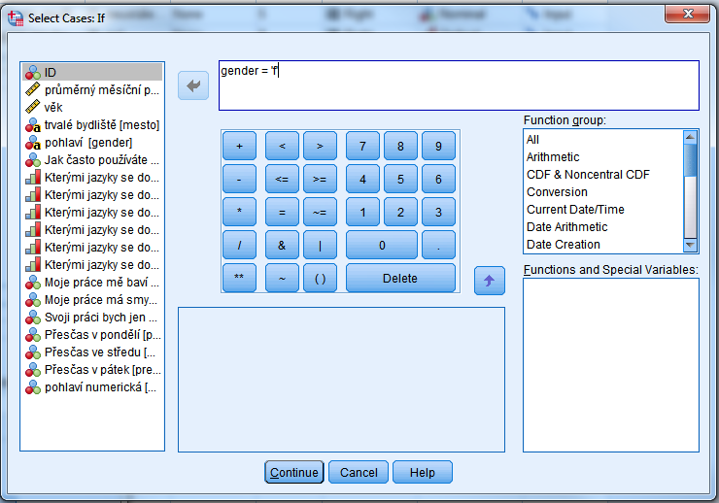
Select cases
Chceme zobrazit četnosti pro kategorii žen
1. naklikneme proměnnou proměnnou R2 pomocí šipky
2. specifikujeme podmínku
  Vek_kat je nominální
  R2 = f
3. continue a ok
4. následně znovu vyjedeme četnosti (Analyze → Descriptive Statistics → Frequencies), které se nyní zobrazí jen pro ženy
R2 = f

Slide 8
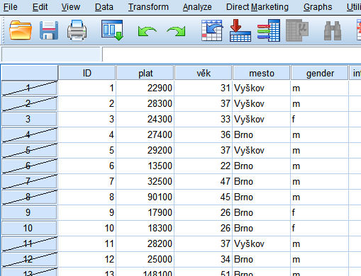
Select cases
V datasetu v „Data view“ vidíme nepoužité
respondenty (jsou vyškrtnutí)
Pokud chceme opět pracovat s celým vzorkem, podmínku zrušíme přes příkaz
Data → Select cases → All cases

Slide 9
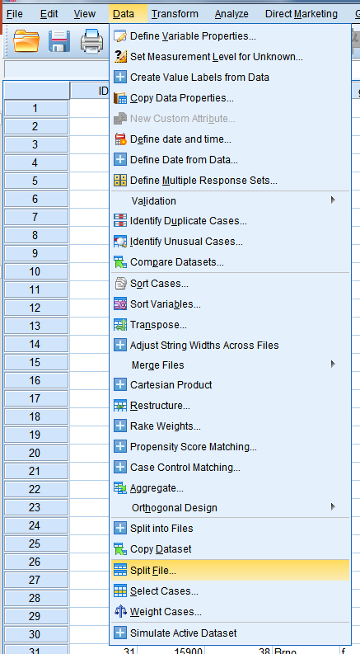
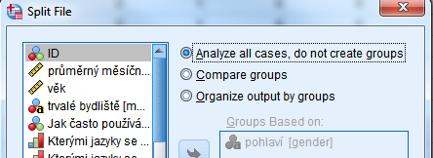
Split file
1. Data → Split file
2. Compare groups
3. Vložíme proměnnou, podle které se má output rozdělit
  Tj. Pokud podle pohlaví, tak R2
Co to dělá:
  Rozdělí vzorek podle zadané proměnné
  V outputu pak vyjede výsledek pro sub-skupiny zvlášť
ZRUŠENÍ →

Slide 10
Základy bivariace

Slide 11
Kontingenční tabulka (crosstab)
Zjistíme, jak na tom jsme s rozložením absolutních i relativních četností jedné (nebo více) proměnné s ohledem na další jednu (nebo více) proměnou
Základ: Analyze – Descr. Stats. – Crosstab…
Alternativně můžeme sestavit tabulku v Analyze – Tables – Custom tables
Tímto způsobem pracujeme pouze s kategorickými proměnnými
  Pokud máme například proměnnou měřící přesný věk v letech, tak si ji musíme rekódovat do věkových kategorií (viz minulá hodina)

Slide 12
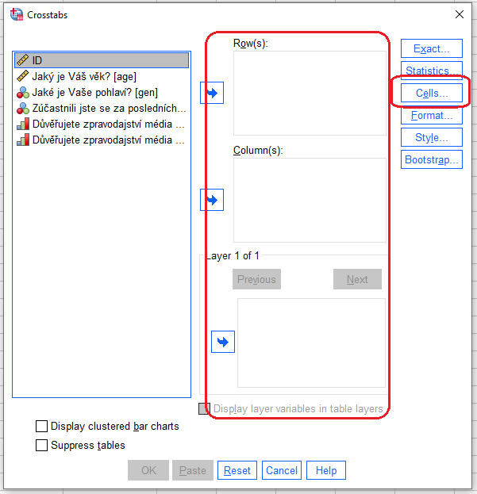
Crosstabs
Co nás zajímá?
  Rows – řádky tabulky. Sem vložíme všechny položky, které chceme mít v řadách.
  Columns – sloupce tabulky. Sem vložíme položky, které chceme mít ve sloupcích.
  Layer – vrstva. Pokud chceme mít širší tabulku, která obsahuje více než 2 položky.
  Cells – buňky. Zde si můžeme zvolit, co vše má tabulka obsahovat (tj, zda chceme výsledky v % nebo absolutních četnostech, např.).

Slide 13
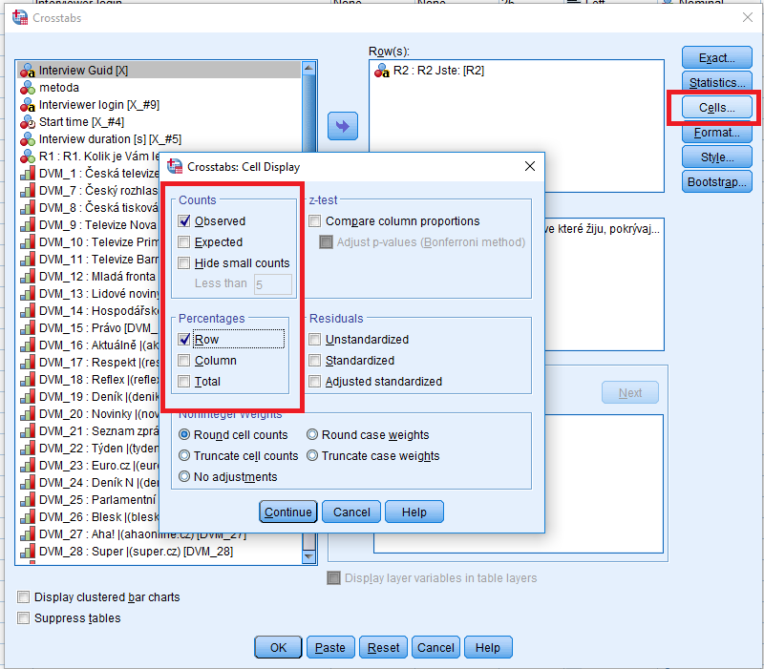

Slide 14
Counts – absolutní četnosti
  Poměrně málo používané, říkají nám málo o kontextu (Je 250 hodně? Málo?)
  Hodí se nám při kontrole kvality dat – na některou otázku měla odpovídat jen určitá část respondentů (podle pohlaví). Bylo tomu skutečně tak?

Slide 15
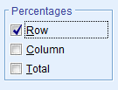
Relativní četnosti (%) – řádky, sloupce nebo total?
  Záleží na našem záměru a na tom, co dává smysl.
  „Kolik % lidí, kteří rozhodně souhlasí s tím, že příjmy jejich domácnosti pokrývají všechny je jich náklady zcela důvěřují Hospodářským novinám?
  „Kolik % respondentů, kteří naprosto nedůvěřují HN absolutně nesouhlasí s tím, že jim příjmy vystačí na pokrytí jejich potřeb?
  „Kolik % vzorku tvoří lidé, kteří cítí nejvyšší míru finančního bezpečí a zároveň považují HN za zcela důvěryhodné médium?
  Málokdy vybereme více možností pro % - není to přehledné
  Výběr záleží na plánovaný způsob interpretace - více k tomuto následující lekci

Slide 16
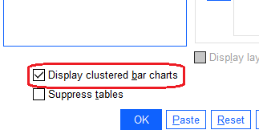
Jak s tím do grafu?
Někdy si chceme rozložení dvou proměnných ukázat graficky. Máme 2 možnosti
  Jedná se o dvě kategorické položky a/nebo chceme jen základní sloupcový graf
    Zvolíme Display clustered bar charts v kartě Crosstabs
  Nejedná se o dvě kategorické položky a/nebo chceme jiný druh grafu
    Zvolíme Graphs – Chart builder

Slide 17
Praktické cvičení
Stáhněte si datový soubor z minulé hodiny - „transformace_lekce“
Proveďte bivariaci položky pohlaví (R2) a důvěry ve zpravodajství České televice (DVM_1). Udělejte tak pomocí tabulky i graficky
  Otázka: Kolik % mužů považuje zpravodajství ČT za naprosto nedůvěryhodné?

Slide 18
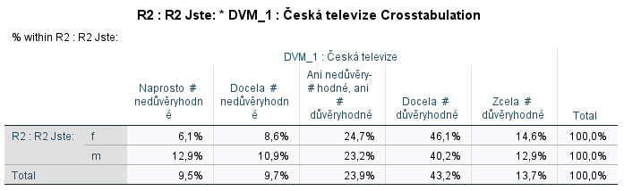
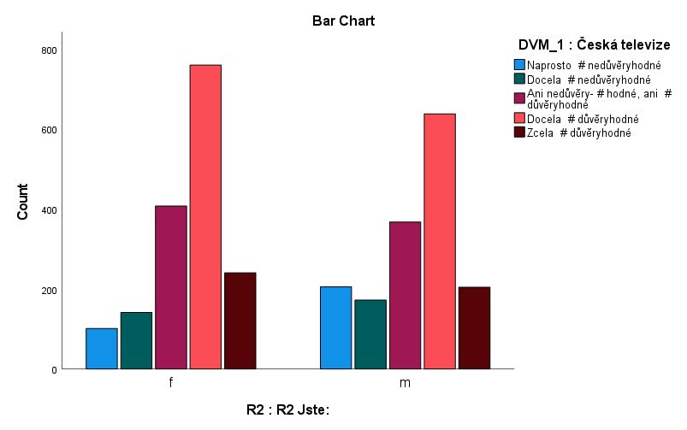

Slide 19
Praktické cvičení vol. 2
Proveďte bivariaci stejných položek, tentokrát ale jen pomocí tabulky.
  Kolik % z těch, kteří zcela nedůvěřují zpravodajství ČT, jsou ženy?

Slide 20
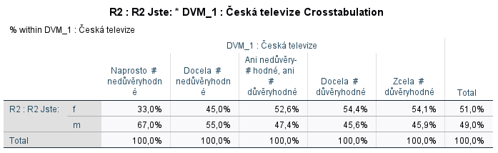
Praktické cvičení vol. 2
V předchozí části jsme zadávali procenta jako Rows, nyní potřebujeme Columns

Slide 21
Praktické cvičení vol. 3
Krok 1: Vytvořte si věkové kategorie pomocí kvartilů (transformace podle způsoby z předchozí hodiny)
Krok 2: Vyberte si jednu z kategorických položek měřící důvěru ke zpravodajství některého média (DVM_XX)
Krok 3: Proveďte tabulkovou bivariaci této položky a Vaší nové ordinální položky věku (vyberte % podle věku – pokud věk máte v rows, zadejte % podle ROW)
Krok 4: Zamyslete se nad rozložením této tabulky. Co Vám ukazuje? Co Vás překvapuje?

